Slide 1
МИНИСТЕРСТВО НАУКИ И ВЫСШЕГО ОБРАЗОВАНИЯ РОССИЙСКОЙ ФЕДЕРАЦИИ ФГБОУ ВО «Чувашский государственный университет имени И.Н. Ульянова» Факультет информатики и вычислительной техники
Разработка динамической библиотеки на C++ для моделирования клеточных автоматов
Выполнил:
студент группы ИВТ-41-22
Ярдыков Эдуард Евгеньевич
Руководители:
ст.пр. Юрьева Е.В.
к.т.н., доц. Ржавин В.В.

Slide 2
Актуальность
Клеточные автоматы – мощный инструмент для моделирования различных процессов в физике, химии, социологии, научных вычислениях и играх.
Но есть проблема отсутствия высокопроизводительных решений в удобной обёртке, например, динамической библиотеки, ориентированной исключительно на максимальную производительность вычислений клеточных автоматов.
Notes:
Клеточные автоматы – мощный инструмент для моделирования различных процессов в различных областях науки: от физики и химии, до социологии
Но нет простых и мощных программных продуктов, которые бы позволили легко встроить клеточный автомат в свою программу для использовании в научных вычислениях, или в игры (например, для процедурной генерации, фоновых тем, головоломок и т.п.).
На рисунке изображена гифка с хоть и довольно простым, но моделированием лесных пожаров

Slide 3
Цель
Разработать высокопроизводительную библиотеку для моделирования клеточных автоматов
Задачи
Выяснить, какие особенности современных CPU нужно использовать;
Спроектировать архитектуру;
Реализовать алгоритмы;
Реализовать библиотеку;
Notes:
Целью ВКР является разработка высокопроизводительной библиотеки для моделирования клеточных автоматов
Для этого были поставлены следующие задачи:
Узнать, какие особенности современных процессоров позволяют добиться максимальной производительности (правильное расположение данных, использование предсказателя ветвлений, предвыборщика данных, правильная упаковка данных, SIMD, SISD и так далее)
2) Спроектировать архитектуру для удобства использования другими языками через ABI с соглашением вызовов cdecl
3) на основе полученных данных с пункта 1 реализовать различные алгоритмы, сравнить их производительность и взять самое лучшее из них
4) на основе предыдущих пунктов реализовать конечную библиотеку

Slide 4
Выбор средств разработки
Язык программирования: C++ 23;
Интегрированная среда разработки: Visual Studio 2026;
Компилятор: MSVC 14.51.36231, набор инструментов v145;
Notes:
В качестве языка программирования был выбран C++23., который позволяет писать быстрый код
Выбранной IDE стала VS2026 с только-только вышедшей полноценной поддержкой 23-его стандарта
Деплой был на Windows 11, но нет никаких ограничений на использование и в более старых версиях Windows, главное, чтобы они были 64-ёх битными

Slide 5
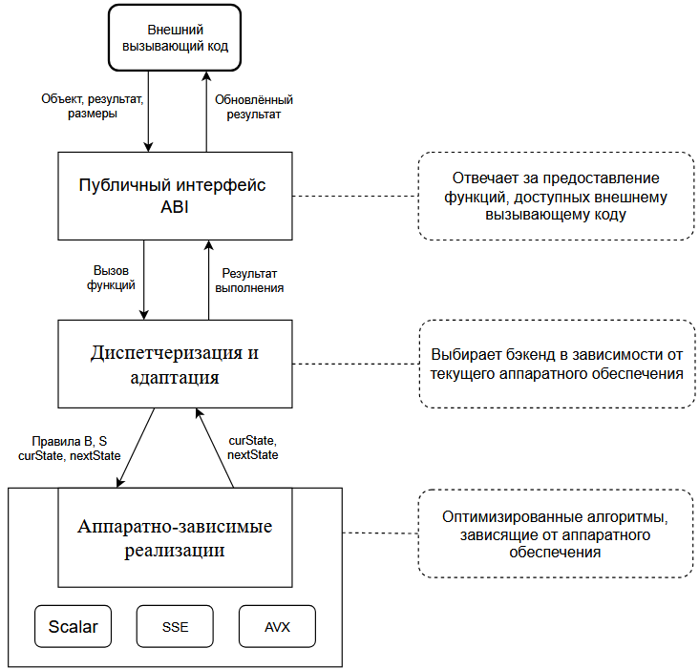
Архитектура библиотеки
Представляет собой три уровня:
Доступ к функциям;
Внутренний, управление вызовами
Скрытый, аппаратно-зависимые реализации
Notes:
Главной особенностью библиотеки стал автоматический выбор бэкенда, то есть реализации ядра (алгоритмов). Если публичный интерфейс отвечает только за набор предоставляемых во вне функций,
то уровень диспетчеризации отвечает за выбор правильного бекэнда.
Бэкенд отвечает за саму реализацию алгоритмов: есть поддержка AVX – значит используем его. Нет AVX, но есть SSE? – значит SSE. Если нет и этого, то используем скалярную реализацию,
которая запустится на любом процессоре

Slide 6
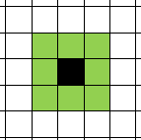
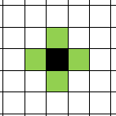
Декомпозиция задачи
Процесс одной итерации клеточного автомата можно разбить на две отдельные операции:
поиск суммы соседей для клетки;
применение правила B и S для соответствующей клетки согласно количеству соседей.
Рисунок 1 – Окрестность Мура
Рисунок 2 – Окрестность фон Неймана
Notes:
Итерация клеточного автомата легко поддаётся декомпозиции. Первым делом ищем сумму соседей по нужной окрестности (Мура [взгляните на рисунок 1] или фон Неймана [представлено на рисунке 2]), а затем в зависимости от этой суммы и состояния этой клетки применяются правила B и S, для определения состояния клетки на следующий ход.
Если разбить на две отдельные операции, можно разрабатывать и оптимизировать отдельные куски программы (то есть эти самые операции), что должно упростить разработку и время на тестирование

Slide 7
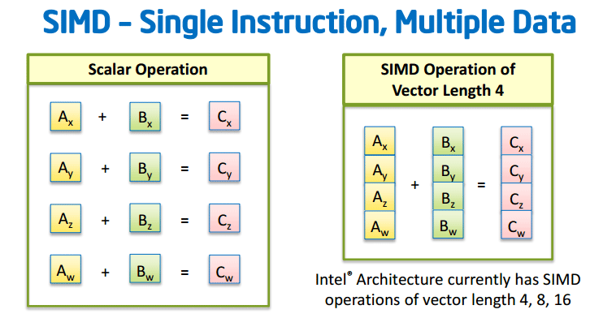
SISD и SIMD
SISD – обработка единицы данных одной инструкцией.
SIMD – обработка массива данных одной инструкцией.
Notes:
Если заходит дело про оптимизацию времени выполнения, не стоит пропускать разницу между SISD и SIMD.
SISD – это привычные нам операции, которые мы пишем в коде: прибавить к одному числу другое, поменять значение в массиве по конкретному индексу на другое
Но SISD не позволяет использовать главное преимущество современных процессоров – векторизацию
SIMD же работает иначе, он оперирует блоками данных и применяет к ним инструкцию. Привычное «прибавить к одному числу другое» превращается в «к каждому элементу блока данных прибавить другой блок данных» и т.д.
Это позволяет кратно повысить производительность, ценой повышения сложности кода

Slide 8
Производительность разработанных алгоритмов поиска сумм соседей
Было разработано 6 алгоритмов:
Наивный
Скалярный
Скалярный опт.
SSE
SSE 2
AVX
Notes:
Вспоминая про декомпозицию: было разработано 6 различных алгоритмов для поиска сумм в окрестности Мура, а так же был разработан собственный бенчмарк. Замерялось время выполнения 1000 итераций по массивам 4096*4096 элементов. Он замерял такие параметры, как: Минимальное, Среднее, Максимальное время выполнения, а так же перцентили времени. На гистограмме отображено преимущество во времени выполнения разработанных алгоритмов перед самым простым и наивным

Slide 9
Производительность разработанных алгоритмов применения правил B и S
Было разработано 7 алгоритмов:
Наивный
Оптимизированный
С исп. bitset
С исп. буфера
С исп. буфера и bitset
SSE
AVX
SSE и AVX не вошли из-за низкой скорости в бенчмарке
Notes:
Для применения правил B и S были разработаны уже 7 алгоритмов. Сравнительная гистограмма так же представлена на экране. Отмечу, что SSE и AVX из-за своей низкой производительности именно в бенчмарке не вошли в гистограмму

Slide 10
Производительность общих алгоритмов
Собрав в общие алгоритмы декомпозированные задачи, реализовано 4 алгоритма:
Базовый
AVX с исп. bitset
Только AVX
Только скалярный
Notes:
Собрав назад декомпозированные задачи в алгоритмы, я получил 4 общих реализации. Если принять базовую реализацию за 100%, то использование AVX для поиска сумм, а bitset для применения правил, то получится что они займут всего 18,4% времени выполнения. Использование AVX и для суммирования и для применения правил ещё сильнее повышает производительность – он занимает всего 1,2% времени. Использование только самых оптимизированных скалярных алгоритмов занимает 20%, что тоже неплохо, так как повышает производительность в 5 раз

Slide 11
Заключение
Динамическая библиотека на C++ позволила достичь ускорение в 86 раз, что обеспечило высокую производительность вычислений клеточных автоматов.

